Slide 1
Medlemsundersøkelsen 2021
Nyttårssamling prester i Borg
Utvidelse av den nasjonale undersøkelsen- gir noen begrensninger
688 medlemmer har svart

Slide 2
Oppsummert endringer fra 2020-2021
Flere tror
Flere opplever at kirken setter ord på det som er viktig for meg
Flere opplever at kirken har en viktig posisjon i lokalsamfunnet
Flere har vært i en åpen kirke
Flere kjenner til tilbudene kirken der de bor
Flere mener det er viktig at kommunen vedlikeholder kirkebygg
Fortsatt utfordringer med å nå igjennom filterbobla på sosiale medier

Slide 3
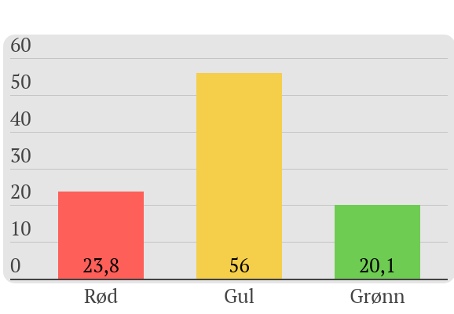
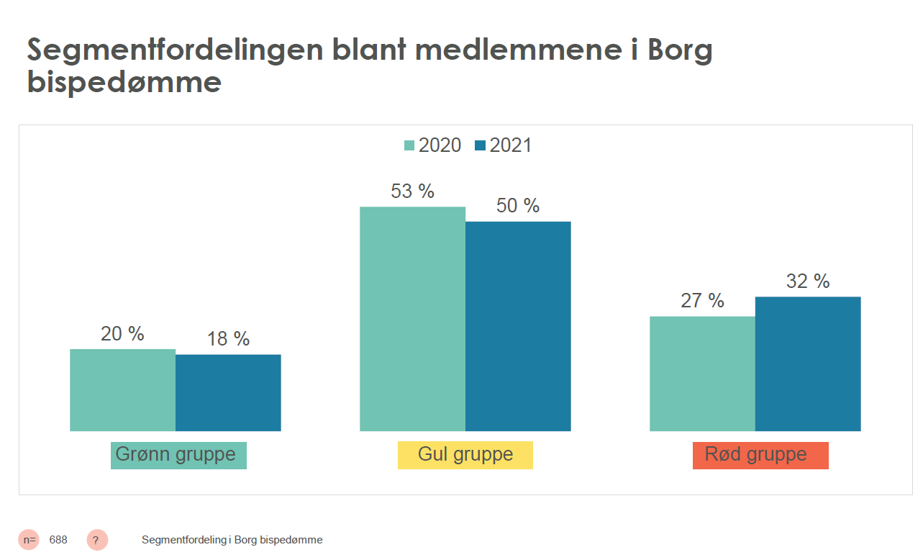
2018
Notes:
Rød gruppe vokser! I Sverige vokser gul gruppe. I 2020 og 2021 tall er digital kontakt også medregnet. Grønn: Hamar 2021 16%
Bjørgvin 2021 16%
Nasjonalt 2021 19%
Borg 2018 22 %
Rød: Hamar 2021 31%
Bjørgvin 2021 35%
Nasjonalt 2021 34%
Borg 2018 23%

Slide 4
Deltagelse

Slide 5
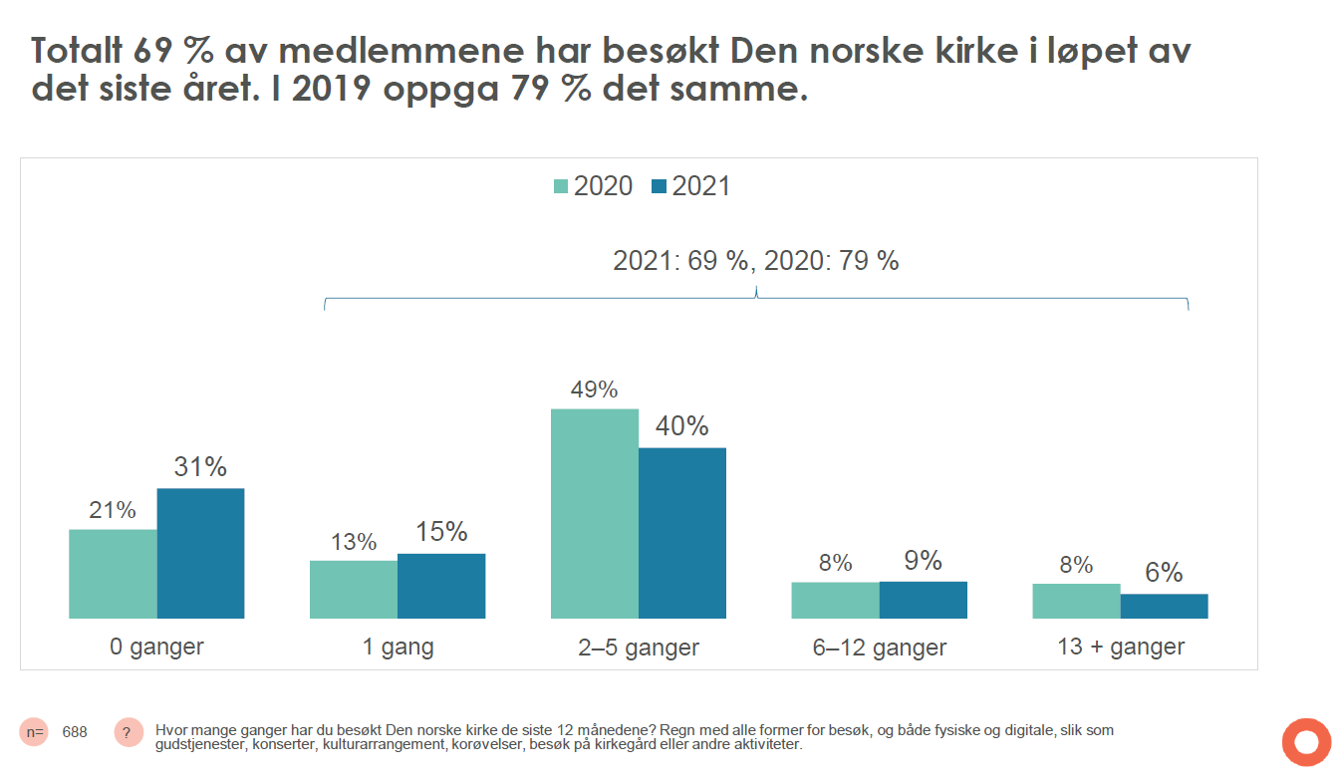
10 % nedgang 20-21
Borg, Hamar og Nasjonalt
Notes:
Bjørgvin 9 %

Slide 6
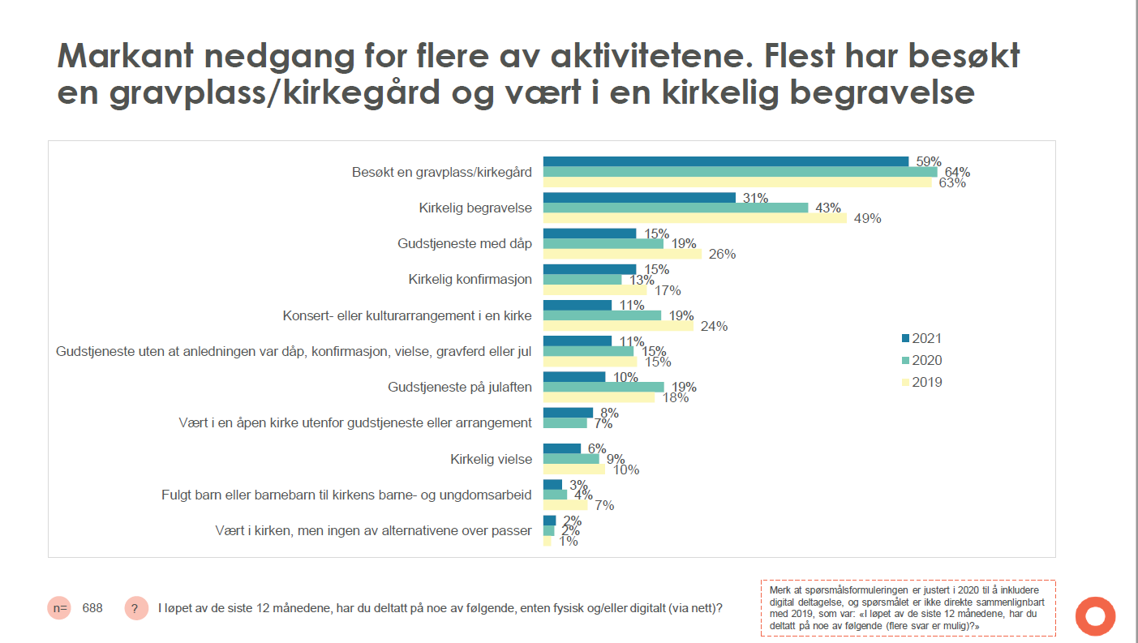
Økning åpne kirker og konfirmasjon!
Hamar har større økning, flere gule i åpen kirke: Hamar 13 %, Borg 7 %
Nedgang begravelser:
Borg: -12 %
Nasjonalt: -7%
Bjørgvin: -6 %
Hamar: - 15 %
Notes:
Segmentering: stort sett som forventet: få røde og gule i konserter. Få gule på julaften- men signifikant forskjell mellom unge 15-29 år og øvrige aldersgrupper! 19 % unge av totalt.
På kirkegården godt over halvparten. Eldste gruppen 68 %

Slide 7
TRO

Slide 8
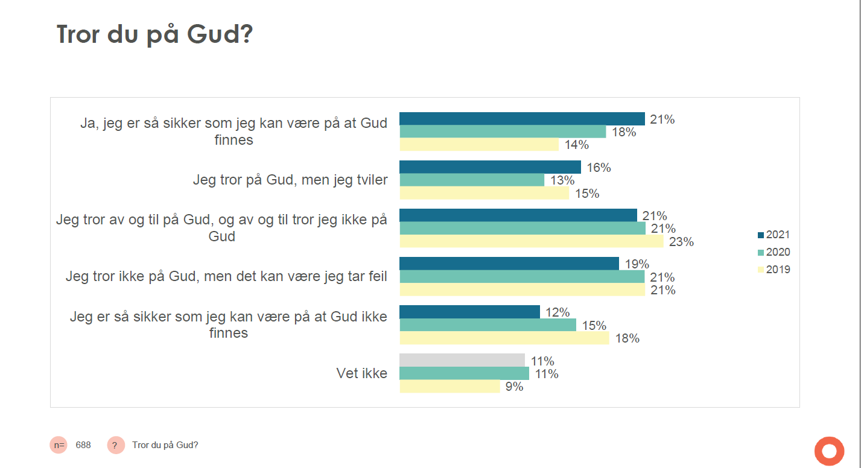
Økning på tro i Borg
Borg eneste bispedømme som flytter signifikant fra ikke tro til tro

Slide 9
Tro fordelt på grupper
 | Rød | Gul | Grønn
Ja, jeg er så sikker som jeg kan være på at Gud finnes |  | 12 % | 83 %
Jeg tror på Gud, men jeg tviler |  | 26 % | 14 %
Jeg tror av og til på Gud, og av og til tror jeg ikke på Gud | 21 % | 27 % | 2 %
Jeg tror ikke på Gud, men det kan være jeg tar feil | 30 % | 19 %
Jeg er så sikker som jeg kan være på at Gud ikke finnes | 35 % | 2 %
Vet ikke | 14 % | 13 %

Slide 10
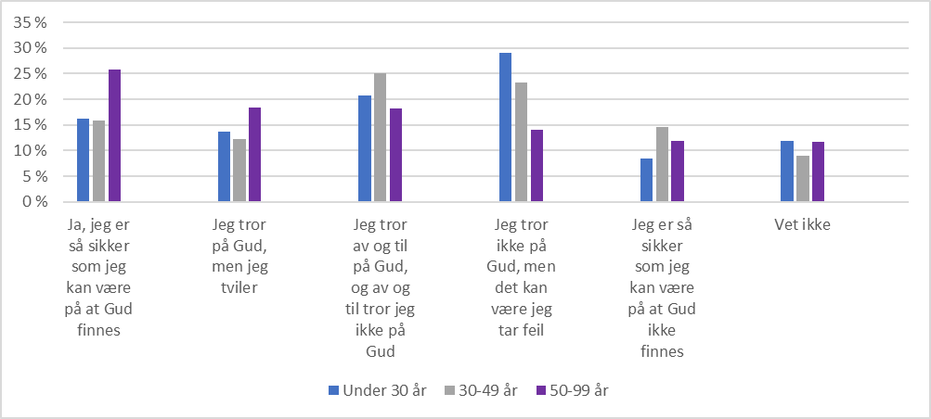
Tro fordelt på alder
Notes:
Signifikante forskjeller kun mellom den eldste gruppen og de øvrige på at man er helt sikker på at Gud finnes. Flest unge som ikke tror på Gud men kan ta feil.

Slide 11
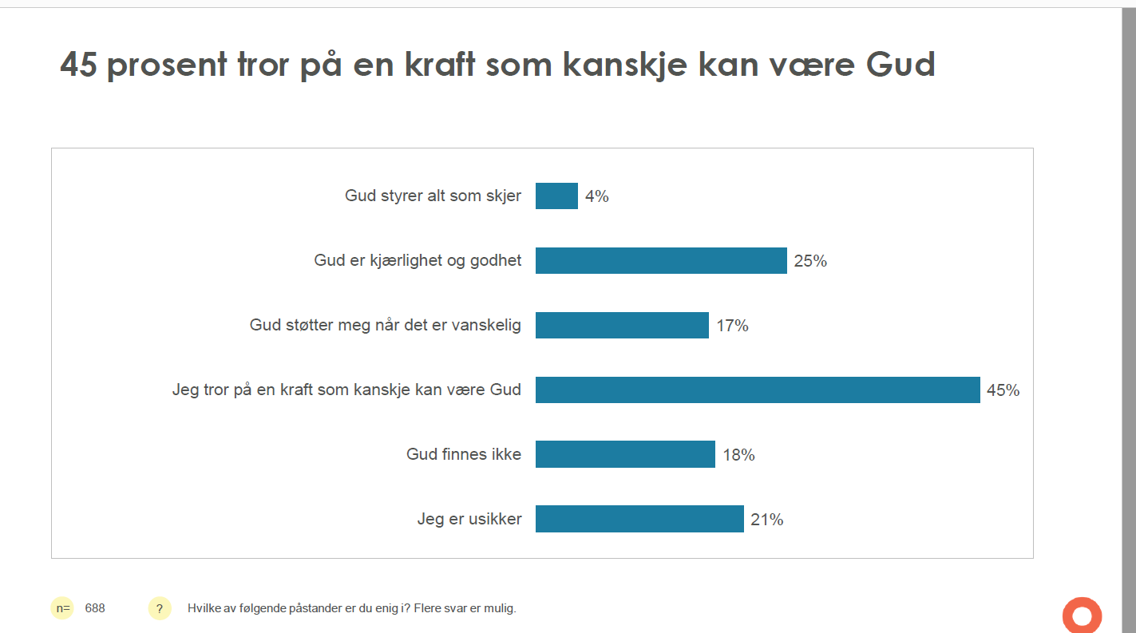
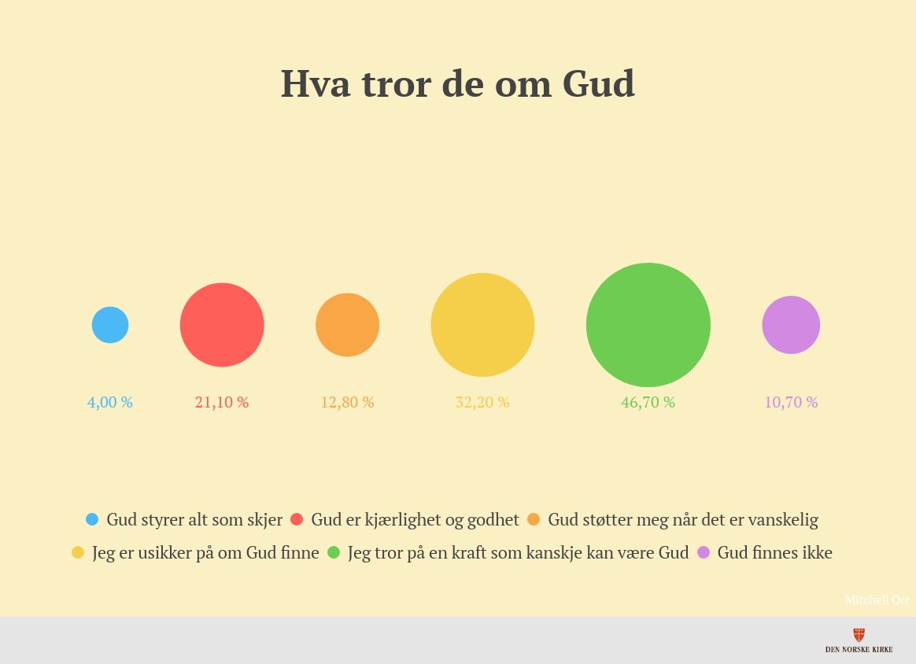
2018
Notes:
Gud er kjærlighet og godhet har økt fra 21 til 25 %!!!, Størst endring på Gud støtter meg når det er vanskelig; 32 % i 2018 ned til 17 %, og Gud finnes ikke; 11 % i 2018- nå 18 %

Slide 12
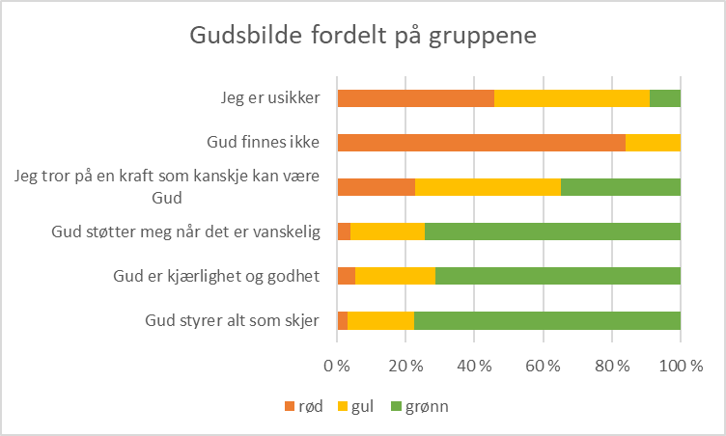

Slide 13
Gudsbilde fordelt på alder
Notes:
Her er det mye interessant! Aldersgruppen 30-39 strever mest med sin tro på Gud? Flest i den unge aldersgruppen som opplever at Gud støtter meg når det er vanskelig og Gud er kjærlighet og godhet.

Slide 14
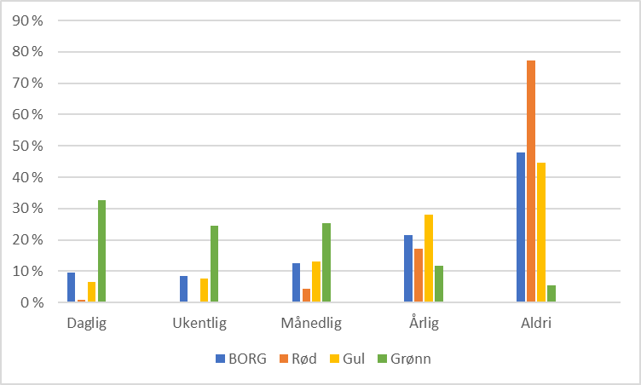
Bønn fordelt på grupper
Notes:
Signifikante forskjeller mellom rød og gul gruppe på alle alternativer. Alder; eldste forskjell på daglig, ukentlig alder 50-59, månedlig unge 15-29

Slide 15
Kirkelige handlinger

Slide 16
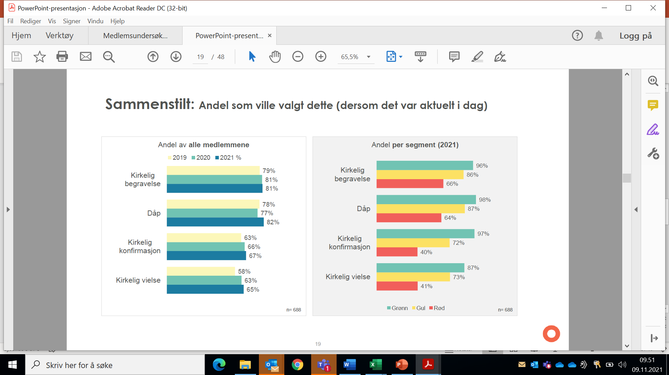
Stabilt på kirkelige handlinger
Flere røde i Borg som velger begravelse og dåp enn nasjonalt ( 58%, 59%)

Slide 17
Kommunikasjon

Slide 18
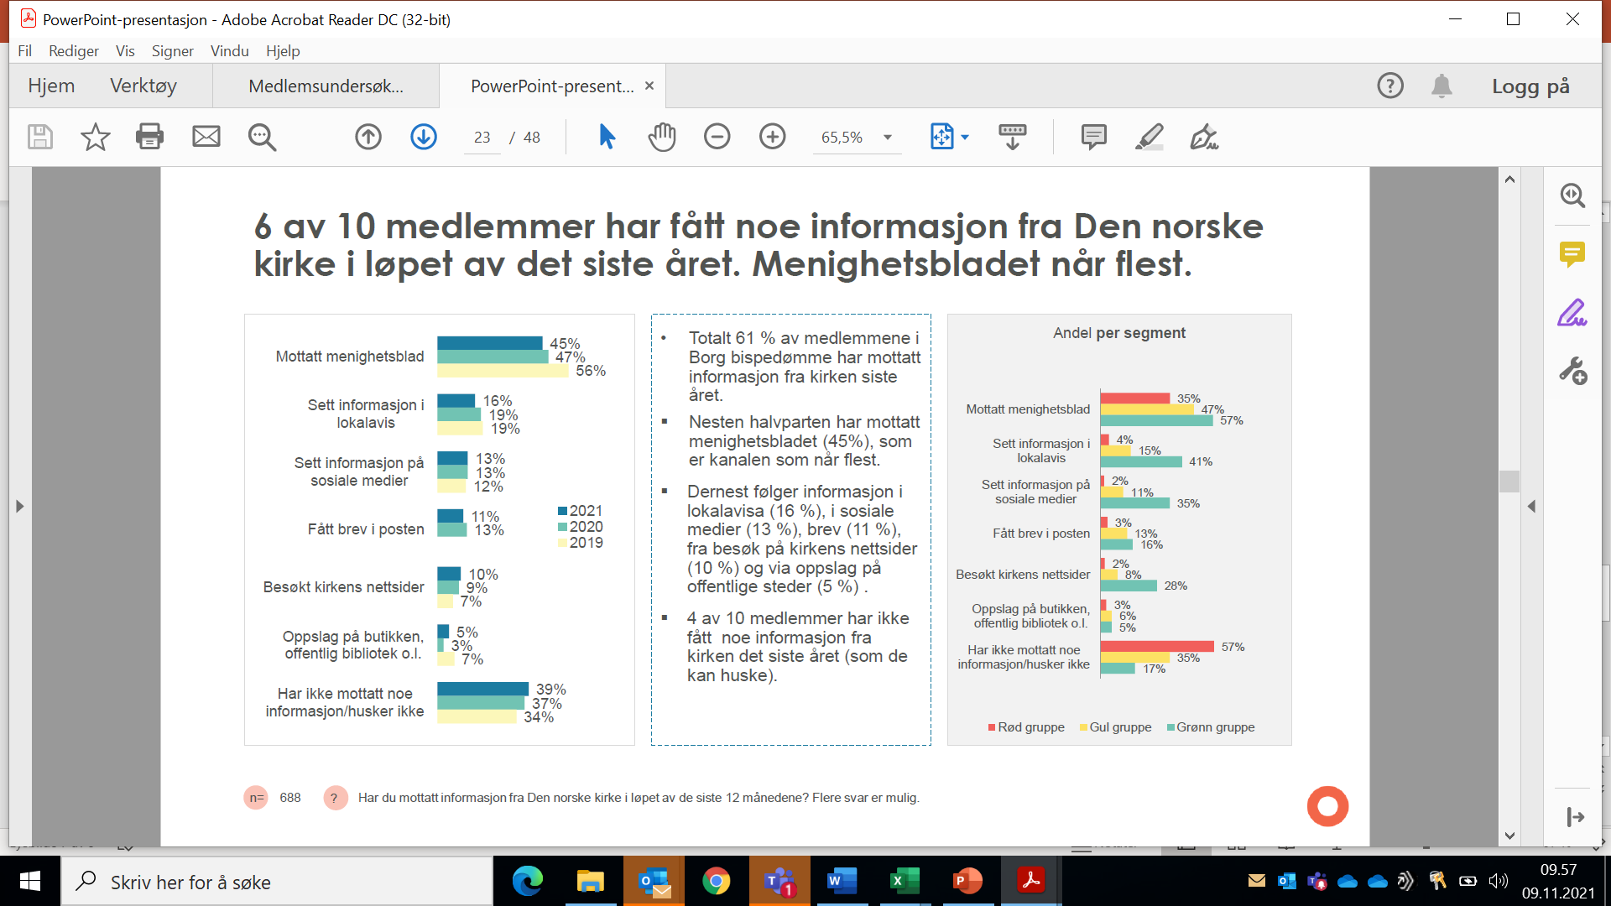
Fortsatt utfordring på sosiale medier

Slide 19
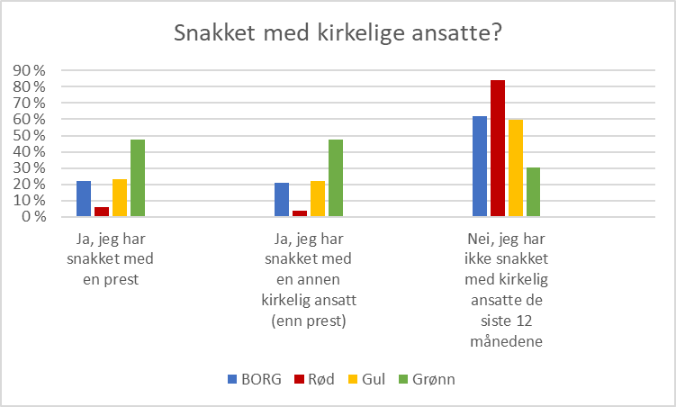
Snakket med en prest
Notes:
Prester snakker lite med medlemmer i den røde gruppen på jobb- må finne kunnskap om den røde gruppen andre steder?

Slide 20
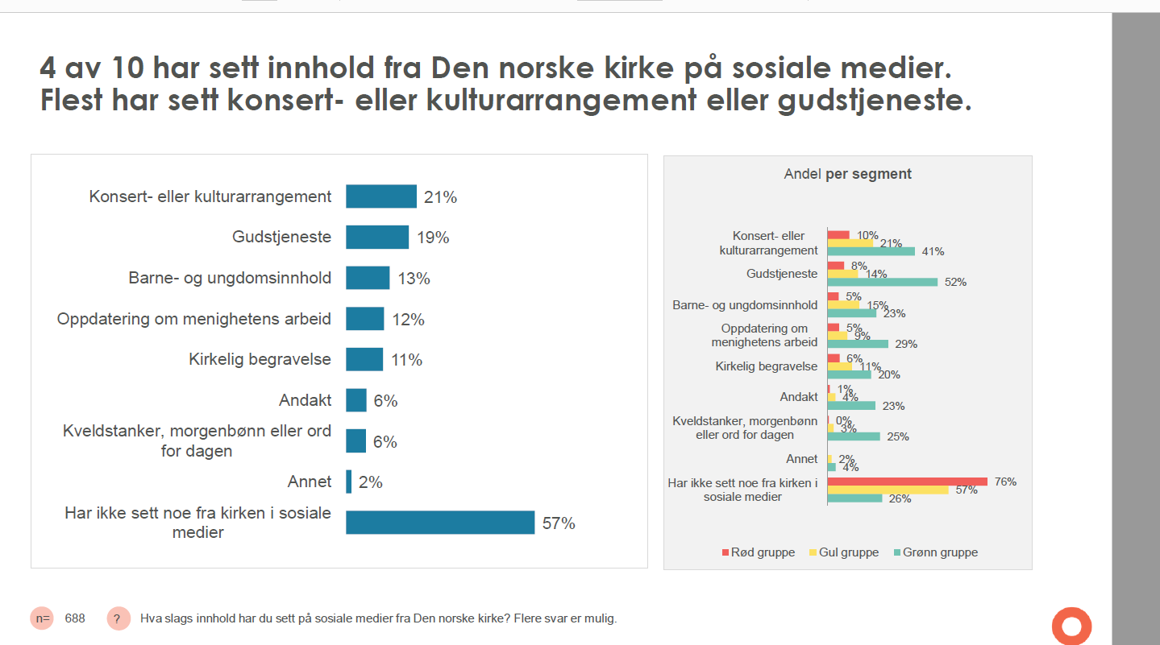
Notes:
Grønn boble

Slide 21
Tilhørighet og kjennskap til kirken

Slide 22
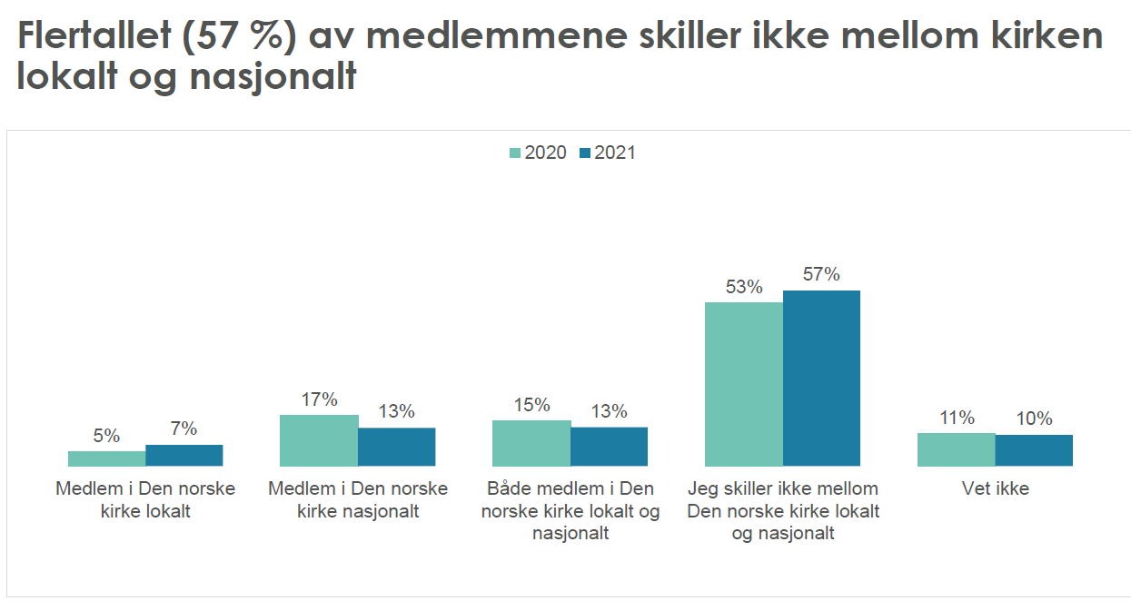
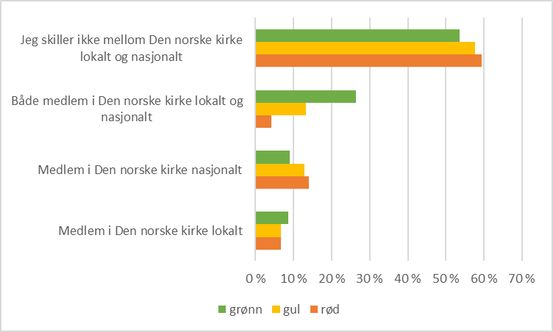
Signifikante forskjeller på aldersgruppen 15-29 og øvrige: medlem lokalt mer enn øvrige, mindre en ikke skiller enn øvrige.
Notes:
Stor økning på medlemmer som ikke skiller- fra 50 % i 2018. Flere som ikke vet enn som tenker at de er medlem i den norske lokalt, allikevel ser vi at lokalt stoff fenger mye mer i kommunikasjon enn generelt stoff. Det er et velkjent i kommunikasjonsfaget.

Slide 23
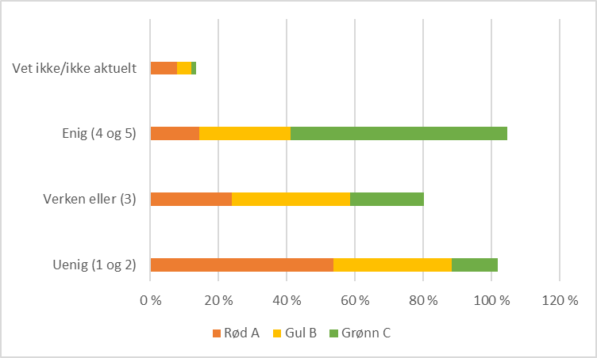
Kjenner godt til tilbud der jeg bor- fordelt på grupper
Notes:
Alder: 33 % av 15-29 er enig i at de kjenner godt til, sammen med de eldre. Også her er det gruppen 30-39 som er mest ukjent med kirkens tilbud- nesten halvparten av medlemmene i den gruppen 48 % er uenig i påstanden

Slide 24
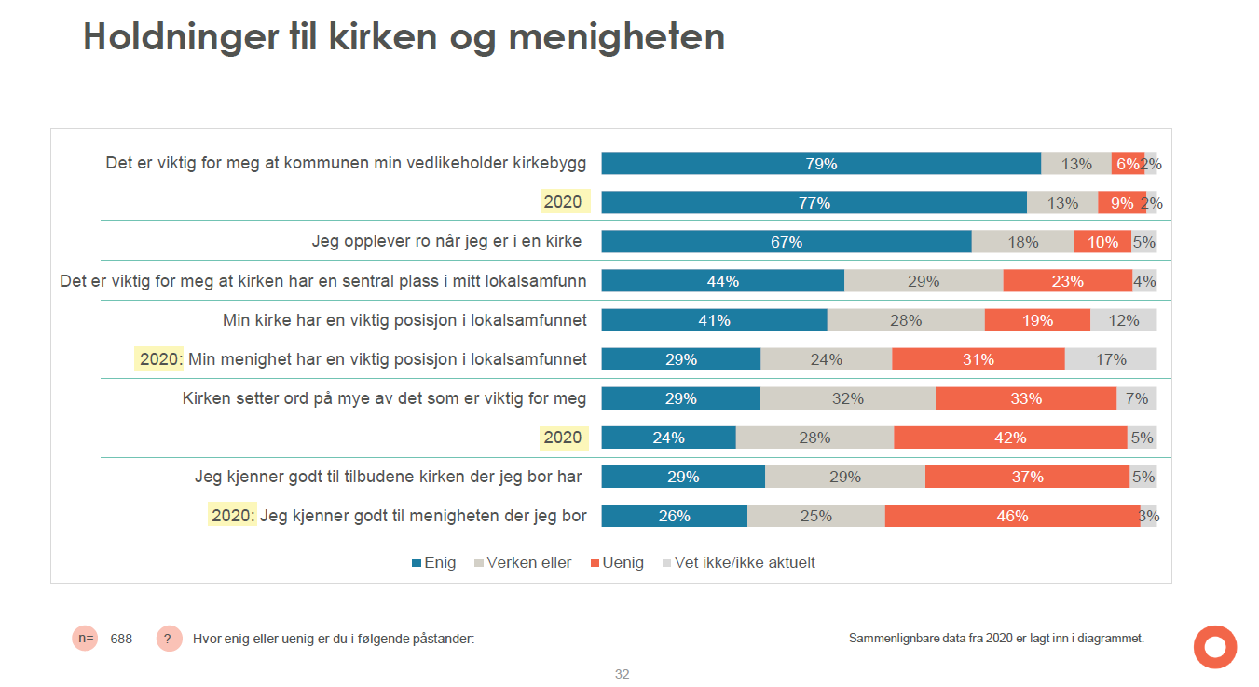
Sjekk utviklingen!!!

Slide 25
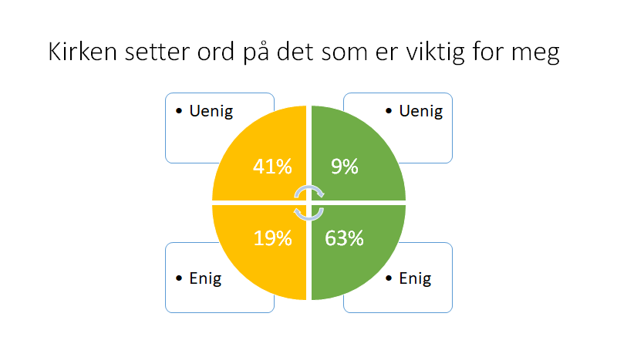
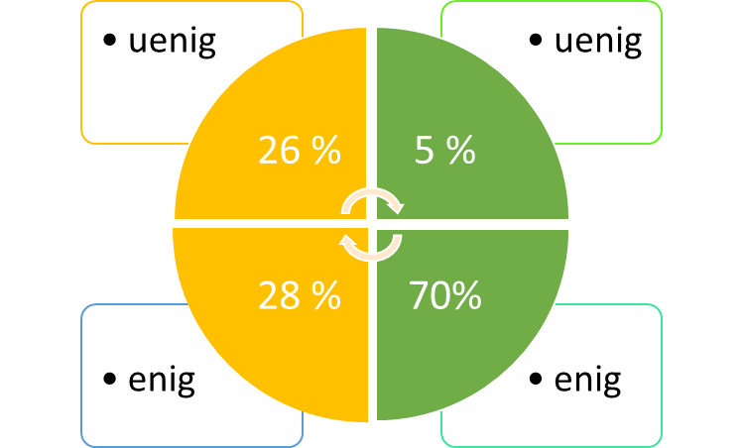
Fra 2020- 21 setter ord på det s 2021
2020
Notes:
Konfirmasjon, dåp, menighetsblad

Slide 26
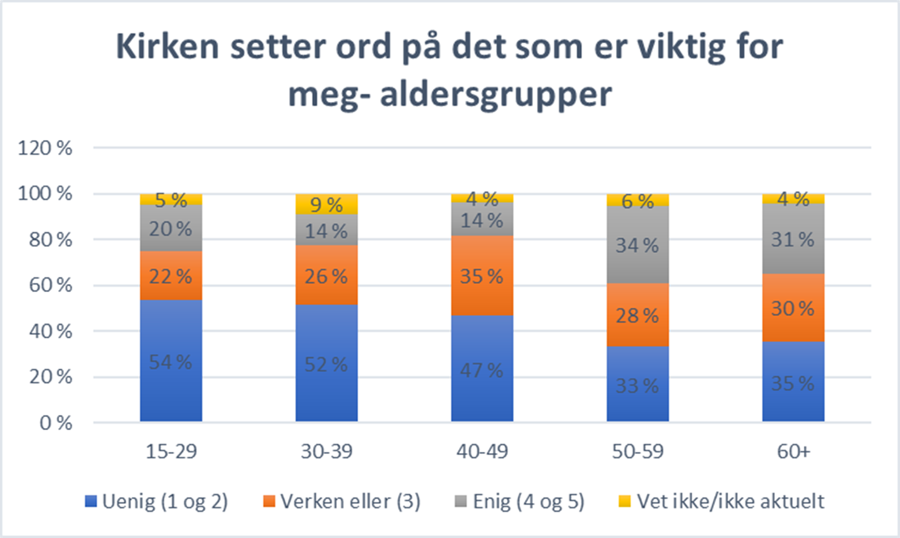
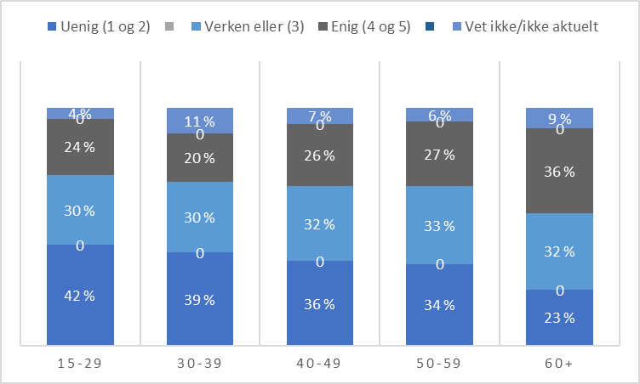
Setter ord på mye av det som er viktig for meg
2020 2021

Slide 27
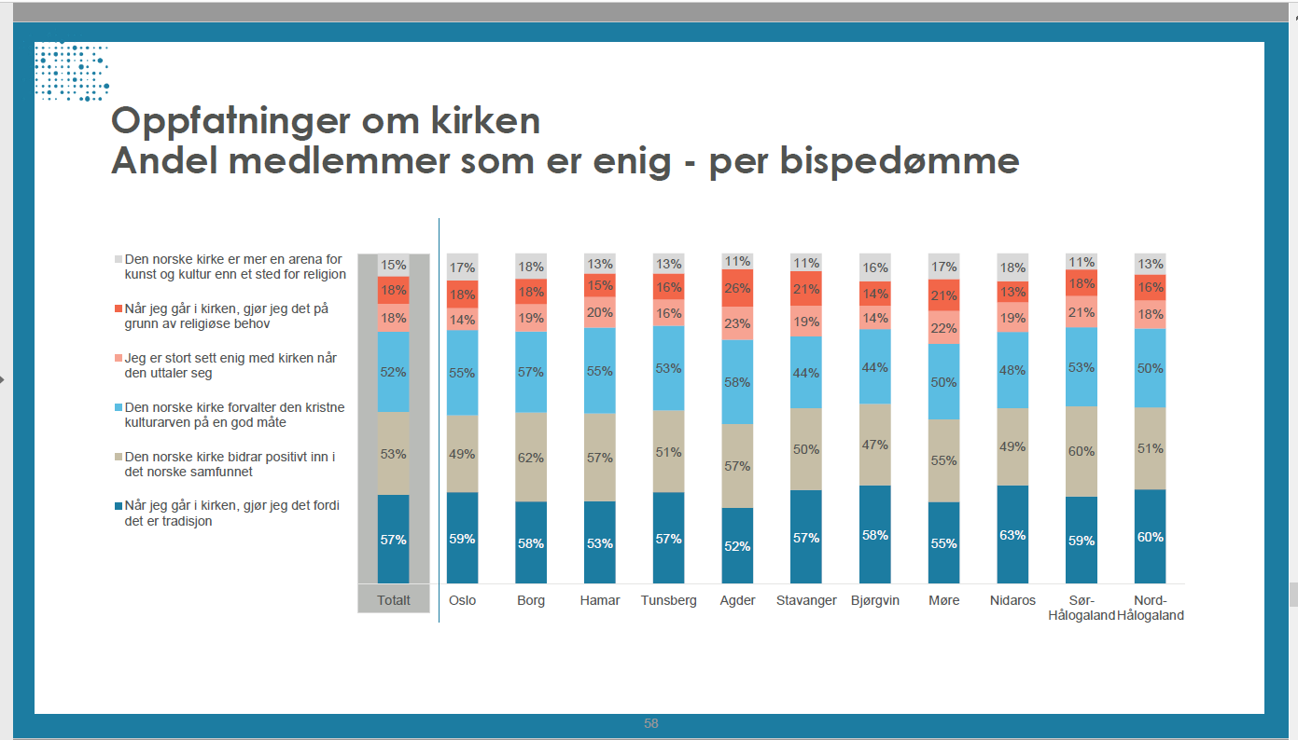
Borg best i landet på bidrar positivt inn i det norske samfunnet
Også topp på forvalter den kristne kulturarven

Slide 28
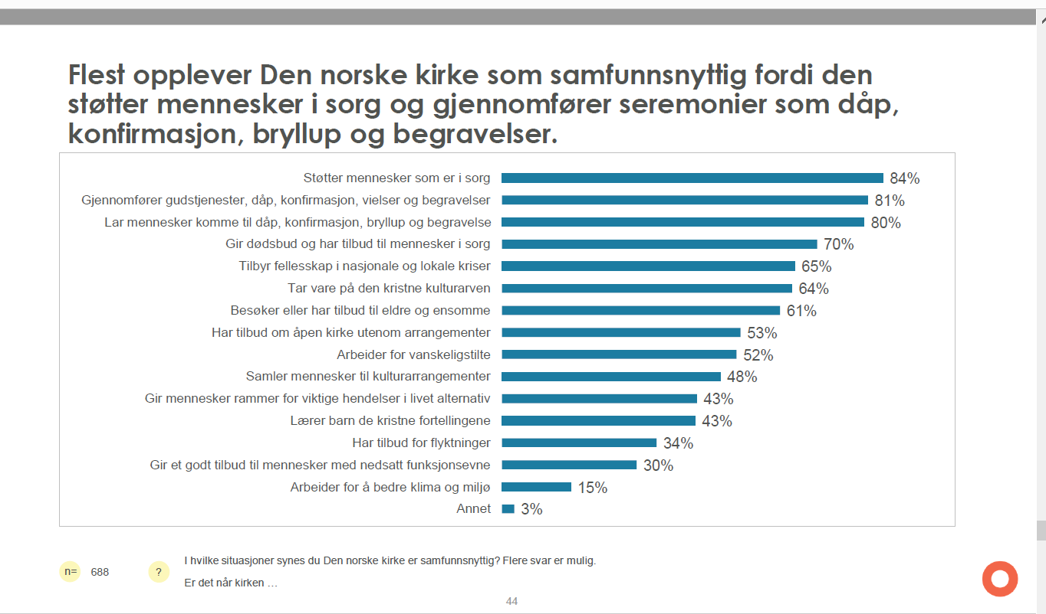

Slide 29
Oppsummert
Flere er sikre på at Gud finnes
Rød gruppe vokser- de som ikke er i kontakt med oss
Aldersgruppen 30-39 strever mest med sin tro på Gud?
Flertallet av medlemmene kjenner seg igjen i at Gud kanskje er en kraft
Flere opplever at kirken setter ord på mye av det som er viktig for meg- stor økning gule som opplever dette.
Mer relevant kirke i lokalsamfunn og storsamfunn?
Kommunikasjon på alle nivåer for å nå alle grupper

Slide 30
Veien videre
Fortsatt satsning på gul kommunikasjon
Fortsatt satsning på digital kirke som arena for å treffe flere?
Fortsatt satsning på kommunikasjon i lokalkirken

